Slide 1
REPRENEZ LE CONTROLE
Piloter
Manager
Décider
PROGICIEL COLLABORATIF
de
SUIVI DE L’ACTIVITE DE VOTRE ENTREPRISE
V1.0

Slide 2
Une fois le processus commercial terminé…
WHAT NEXT?
Comment suivre efficacement mes affaires signées et le bon déroulement de l’activité de l’entreprise ?
Suivre mes dossiers de n’importe ou sans passer un seul appel téléphonique?
Améliorer la communication entre le personnel interne de l’entreprise, les clients, les collaborateurs et les prestataires?
Suivre mes collaborateurs et sous-traitants?
Dégager du temps pour l’essentiel, mon cœur de métier?
Disposer d’une seule application regroupant tous mes besoins fonctionnelles; financier et démarche?
Améliorer mes marges?
Répondre à la satisfaction de mes clients?

Slide 3
Concept & Retours clients
B.I.P. est une plate-forme Collaborative Web développée entièrement par OLEWEB permettant à l’entreprise de faciliter le pilotage et le suivi de son Business.
B.I.P. est 100% web permettant ainsi un accès à partir de n’importe quel terminal (PC, tablette, Smartphone) quelque soit votre emplacement géographique.
Dirigeant, j’étais obligé tous les week end de faire un bilan sur tous mes dossiers en cours. La journée du lundi étant dédiée à de nombreuses réunions et points téléphoniques avec mon personnel et mes collaborateurs.
B.I.P. me permet aujourd’hui de faire ce bilan en moins d’une heure, de mon bureau, de mon domicile, voir de mon lieu de vacances
Mon ancienne application fonctionnait avec des Modules… que j’utilisais à moins de 50%
Avec BIP, les modules ne sont que des moyens d’accès au données.
Ce sont mes processus métiers modélisés via le workflow qui effectuent automatiquement le suivi de mes dossiers.
B.I.P. a été conçu en fusionnant judicieusement le travail collaboratif et la modélisation des processus métier de l’entreprise (workflow). En fonction des saisies du personnel, collaborateurs, sous-traitants et clients dans l’application, le workflow B.I.P. gère automatiquement l’avancement et le statut de vos dossiers, exécute des actions et remonte des tableaux de bord aux décideurs
En modélisant notre processus métier avec OleWeb, nous nous sommes aperçus que notre organisation nous demandait beaucoup de temps...
La modélisation de notre « façon de travailler » dans le workflow B.I.P., nous a permis de nous réorganiser , de dégager énormément de temps pour nous recentrer sur notre cœur de métier.

Slide 4
B.I.P. m’a permis de déléguer un certains nombre de taches à mes sous traitants.
La prospection commerciale étant sous traitée par des régies, je leur ai donné l’accès afin qu’elle rentre les fiches clients et initialisation des dossiers, notamment la collecte des documents nécessaires à la constitution d’un dossier
La gestion des droits d’accès de BIP permet de gérer tous vos profils d’utilisateurs en toute sécurité
Dirigeant d’une PME, chaque déplacement me demandait de nombreuses heures de communication téléphonique avec mon assistante.
Via ma tablette 3G, je suis en mesure de consulter mes fiches clients ainsi que le suivi de chaque dossier de n’importe quel point géographique et sans appel téléphonique.
L’ensemble des dossiers, données et documents associés (administratif, technique, plan, photo, vidéo,… ) sont accessibles via une une base de données dédiée à mon entreprise.
Le recouvrement de personnel en cas d’absence ou de départ s’effectue en un temps record sans incidence sur mon activité et le suivi des dossiers clients
Vos données métiers sont la valeur de votre entreprise .
B.I.P. est déployé sur un plate forme dédiée à l’entreprise, garantie que vos données vous sont propres et récupérables à tous moments.
Contrairement à d’autres applications, la base de données m’appartient. Je peux à tout moment récupérer mes données métier.

Slide 5
Mobilité & disponibilité
B.I.P.
Mon Entreprise
Mes Collaborateurs
&
Sous-traitants
Infrastructure d’Hébergement dédiée
Mes Clients

Slide 6
SIMPLICITE POUR UTILISER
Utilisation intuitive ciblée sur l’essentiel
Tous les modules ont la même logique d’utilisation
C’est le workflow qui vous assiste pour la gestion des dossiers
1
Connaître l’état de votre Activité par Dossier
Statut d’avancement & Bilan de santé de l’activité
2
Connaitre la répartition des dossiers et des charges
Ventilation et suivi par Membre-Utilisateur
3
4
Avoir accès à des tendances
Capacités & projections

Slide 7
MESURER POUR MANAGER
Partager
Workflow
Management
Maintenance
Monitoring
Management
Reactive
Proactive
Predictive
En fonction des profils & Droits des Membres-Utilisateurs, accès aux informations métiers & Mise à jour par domaine de responsabilité
En fonction des données saisies par les utilisateurs, les dossiers passent d’état en état (processus)
Déclenchement d’actions spécifiques
Déclenchement d’alertes
Suivre l’avancement des dossiers
Vérifier la ventilation au personnel / Collaborateurs / Sous-traitants
Mesurer l’activité
Pilotage

Slide 8
POUR MIEUX TRAVAILLER, LE DOSSIER D’AFFAIRE EST AU CENTRE DE L’APPLICATION
Modules fonctionnels (disposent eux aussi de leurs propres Wokflow)
…
Logistique
Facturation
Ticket / S.A.V.
Contrat
Aide en ligne
Dossiers d’affaires
Modules Pilotage
Modules Transverses
Indicateurs de suivi d’avancement:
OK: Délai non encore atteint
WARNING: Dernier jour avant ALERTE
Délais
ALERTE: Délai dépassé
Clôture DOSSIER
Statistiques,
Avancement de l’activité
Membres-Utilisateurs
Conditions de passage
Délais
ETAPE 3
Délais
Conditions de passage
Matériels & Produits
ETAPE 2
Déclenchement action
Analyse & Suivi de la Ventilation
Délais
Conditions de passage
envoi email/SMS,
génération PDF, …
ETAPE 1
Organisations
Clients / Fournisseurs
Conditions de passage
Création DOSSIER
Workflow METIER
Analyse financière

Slide 9
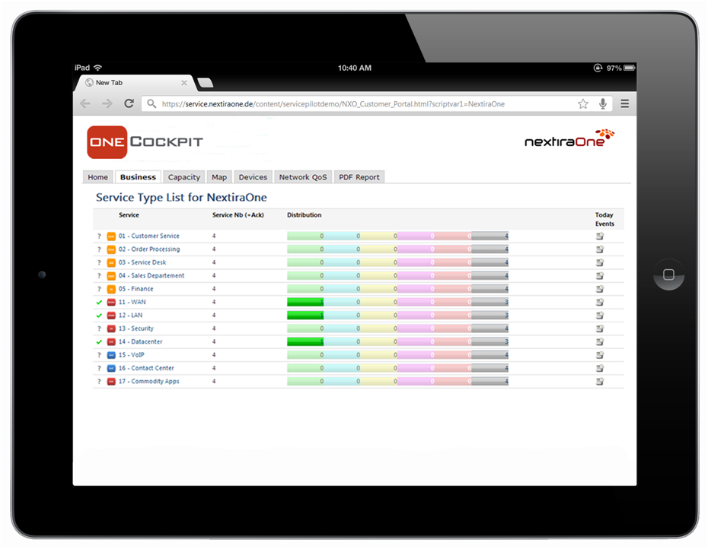
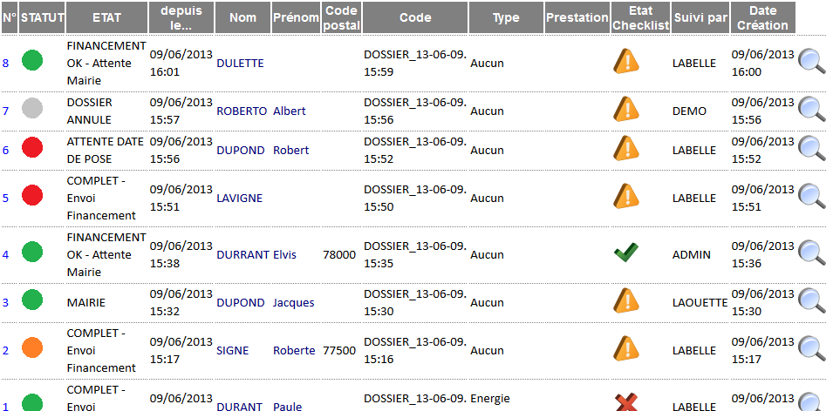
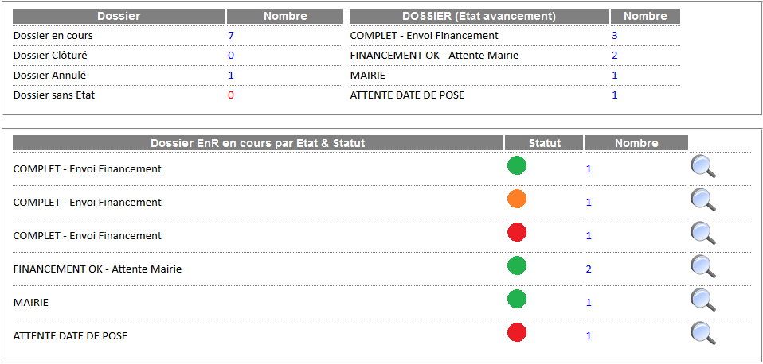
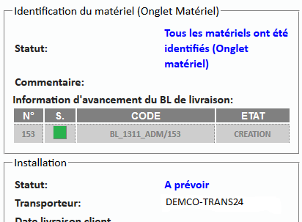
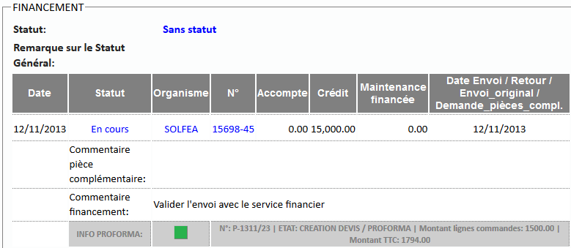
DES RAPPORTS CLAIRS

Slide 10
DES DOMAINES METIER SANS LIMITATION
B.I.P. a été conçu comme un véritable progiciel industriel. Il s’adapte facilement pour de nombreux métiers.
A ce jour, B.I.P. a été déployé avec succès dans les domaines suivants:
Métiers du BTP pour la communication, gestion et suivi des chantiers
Installateur Energie Renouvelable pour le suivi des procédures administrative, installations et facturation
Juridiques pour le suivi des dossiers et procédures,
Vente & Logistique, pour la gestion des propositions commerciales, commandes, bon de livraison et palettisation et facturation
Bureautique et Photocopieurs pour le suivi des procédures et dossiers, facturation et SAV

Slide 11
REPRENEZ LE CONTROLE
Piloter
Manager
Décider
contact@oleweb.fr
+33 (1) 84 16 08 30

